Slide 1
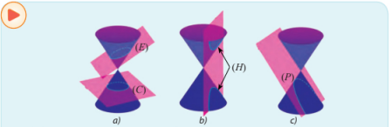
BA ĐƯỜNG CÔNIC
1- Elíp:
2- Hypebol:
3- Parabol:
4- Ví dụ:

Slide 2
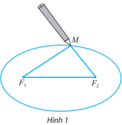
BA ĐƯỜNG CÔNIC
1- Elíp:
Nhận biết elip
- Cho hai điểm cố định F₁, F₂ và một độ dài không đổi 2a lớn hơn F₁ F₂. Elip (E) là tập hợp các điểm M trong mặt phẳng sao cho F₁M + F₂M=2a.
- Các điểm F1 và F2 gọi là các tiêu điểm của elip.
- Độ dài F₁ F₂ = 2c gọi là tiêu cự của elip (a > c).

Slide 3
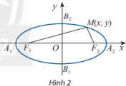

BA ĐƯỜNG CÔNIC
1- Elíp:
Phương trình chính tắc của elip
- Cho elip (E) có các tiêu điểm F₁ và F₂ và đặt F₁ F₂ = 2c. Chọn hệ trục toạ độ Oxy sao cho F₁(-c; 0) và F₂(c; 0).

Slide 4
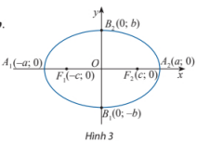

BA ĐƯỜNG CÔNIC
1- Elíp:
Chú ý:

Slide 5

BA ĐƯỜNG CÔNIC
1- Elíp:
Ví dụ:

Slide 6
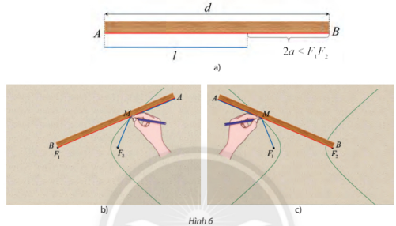

BA ĐƯỜNG CÔNIC
2- Hypebol:
Nhận biết hypebol

Slide 7

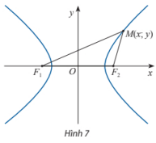

BA ĐƯỜNG CÔNIC
2- Hypebol:
Phương trình chính tắc của hypebol

Slide 8
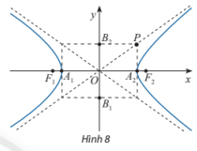

BA ĐƯỜNG CÔNIC
2- Hypebol:
Chú ý:

Slide 9

BA ĐƯỜNG CÔNIC
2- Hypebol:
Ví dụ:

Slide 10
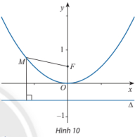

BA ĐƯỜNG CÔNIC
3- Parabol:
Nhận biết hypebol

Slide 11
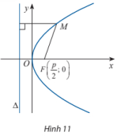


BA ĐƯỜNG CÔNIC
3- Parabol:
Phương trình chính tắc của hypebol

Slide 12

BA ĐƯỜNG CÔNIC
3- Parabol:
Chú ý:

Slide 13

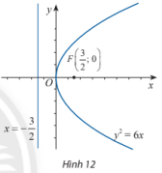

BA ĐƯỜNG CÔNIC
3- Parabol:
Ví dụ:

